Slide 1
Hvordan skal vi skape bærekraftige tjenester som forebygger utenforskap?
Konferanse Hell 21.04.22
Kommunalsjef Karin Erland.
Notes:
Jeg har tenkt litt på hvordan jeg skal passe inn i dette programmet, og hvordan bærekraft kan snakkes om- på en måte som berører denne forsamlingen, og de vi er her for. Jeg liker jo egentlig å trekke ned de litt overordnede store trekk og strategier til de mer konkrete og tydeligere bitene av puslespillet… men det er litt fint å løfte seg opp også- og se om - og hvordan vi yter tjenester til - og planlegger for som en del av det samme bildet. Så da endte jeg på den innfallsvinkelen..så med fare for at dere ville ha ønsket å høre helt konkret om hva TK gjør ifht mennesker med funksjonsnedsettelse, og hvikle tiltak vi har pt… ja da blir dere sikkert litt skuffa.. Hvis dere har litt interesse for hva vi tenker det vil handle om i årene som kommer på mitt felt, så vil dere forhåpentligvis syne sdette er litt inbetressant.
Jeg skal prøve å si noe om utfordringene våre, og om hva vi bruekr som våre hovedverktøy nå for å komme dem i møte.
Trondheim kommune er en stor kommune, med mange tjenestemottakere. Jeg har medansvar for tjenester til de yngre. Det er alle mellom 18 og 67 ish…som trenger noe for å mestre leivet sitt.
Men det betyr jo også at jeg må planlegge for dem, og for dem som kommer etter… og ikke hvile i det nåværende. HVis vi ikke deltar i å utforme morgendagens tjenester, vi vi våkne til en virkelighet vi ikke kjenner igjen- eller vi ikke ønsker…Som WD sier; fremtida er nå..
Begrepet bærekraft er jo noe det har gått litt inflasjon i - men jeg liker det egentlig godt. Uten å bruke tid på det så inviterer det ordet til både å bære noe sammen, legge kraft i det vi vil ha mer av og også noe om tiler at vi må gjøre det sammen.

Slide 2
Helse og velferdsområdets hovedprioritering
Bidra til at folk bor trygt i eget hjem
Forsterke helsefremmende og forebyggende tilbud og tidlig innsats
Egnede boliger til den enkelte
Tilpassede og koordinerte tjenester ut i fra ønsker og behov
Innføre teknologi for sikre tjenester
Helseplattformen
Teknologistøtte i tjenestene
Digitalisering for å øke selvstendighet, trygghet og effektivitet
Unngå ulikhet i levekår og helse
Tidlig og målrettet innsats
Tett oppfølging av ungdom som behøver bistand av NAV
Arbeid og aktivitet
Koordinerte tjenester til familier
Notes:
Vi har en ny hv direktør i Trondheim og hun har bidratt til at vi skal gå inn i fremtida med et litt tydeligere bilde på hva de store trekkene, og de store utfordringene. Vi skal ha en overordna samla strategi på hele området. Vi har etablert et program som vi kaller “Bærekraftige helse og velferdstjenester”. Det er egentlig mest et styringsverktøy, og en måte å ha oversikt, prioriteringer, prosjektbase, og innsikt på tvers i hele området. Men det er også et skikkelig krafttak for å møte det vi står overfor i fremtida..
Vi har jo strategiene i gjeldende temaplaner som skal etterleves og følges opp også; (handlingsplan mot fattigdom, mot vold, ulike temaplane og strategiplanen En bedre hverdag for alle.) Så er det vår jobb sammen og operasjonalisere dette da gjennom vårt arbeid.
Så er det viktig å si at utvikling skjer ikke i et vakum, det skjer jo i driften av tjenestene våre også.
Mitt område er de som er mellom 18 og 67…og vi jobbe med et bredt spekter av tjenester.Idag snakker jeg ikke spesifikt om de som har en utviklingshemming, sitter i rullestol, har en psykisk - eller ruslidelse, eller de som kommer hit med fluktbakgrunn. Jeg vil adressere det mest til ifht at alle de som opplever en form for utenforskap i gjennom livet og arbeidsliv og samfunnsdeltakelse, skal vi må møte strategier og tiltak som virker. Noe gjør vi godt og grundig allerede, men vi har fortsatt mange uløste deler.

Slide 3
Program for bærekraftige helse- og velferdstjenester
Kommunedirektøren etablerer nå et program for å gjennomføre omstillingene innen HV.
Programmet skal:
gi gode og forsvarlige tjenester som sikrer at flest mulig kan bo i eget hjem
gjelde for hele planperioden i Handlings og økonomiplanen
bestå av store og små utviklingsprosjekter for alle tjenesteområdene, på kort og lang sikt. Også igangsatte prosjekter..
binde sammen vedtatte og nye satsinger, og sikre en sammenhengende rød tråd i utviklingen i sektoren.
sikre en målrettet og dokumentert satsing som viser hvordan kvalitative og økonomiske gevinster realiseres underveis.
bidra til å forsterke fellesskapsfølelsen og gi et faglig løft for alle.
Notes:
I jobben min snakker jeg mye om utvikling, omstilling og endring.
Men har vi egentlig skjønt hva omstilling er?
Omstilling kan fort blir tolket til nedskjæring. Det forsto jeg litt brått for en tid tilbake, og det har faktisk mye å si hva man legger i dette. Det har jeg fått merke, og har derfor prøvd å bruke utvikling og endring som en bedre beskrivelse og bedre ord. Det er stor forskjell å gå inn en omstilling som har som mål å forbedre og utvikle og en som har som mål å spare penger. Man kan merke energien synke som stein i det øyeblikk folka dine skal spare..
Men det er et faktum på mitt område at det må skje både en kostnadskontroll,OG en endring av tjenestene vi tilbyr… en ped. utfordring; og det skjønner jeg godt… vi har kjent på knappe ressurser og stillstand i mange deler av det offentlige- uten at det har vært begrunnet i annet enn rammer og penger.
men : Vi må finne nye måter å løse oppgavene på, samtidig være tydelig på hva og hvordan et godt tjenestetilbud til de som trenger oss skal være.

Slide 4
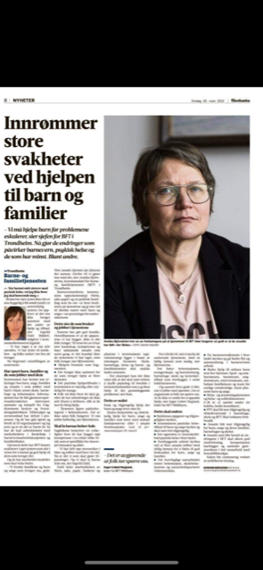
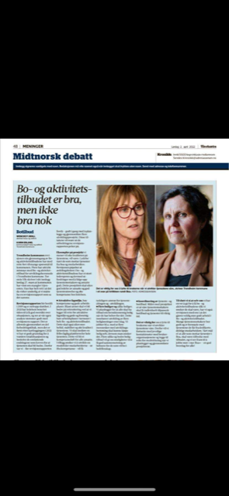
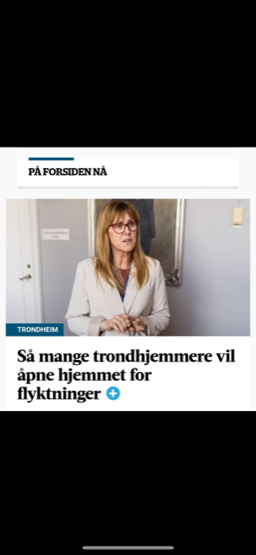
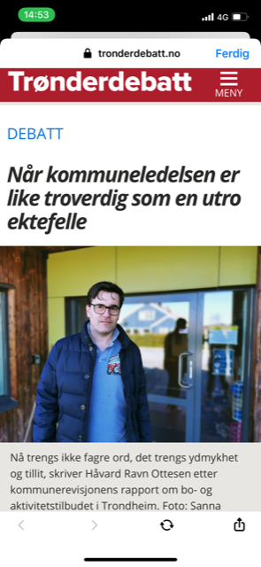
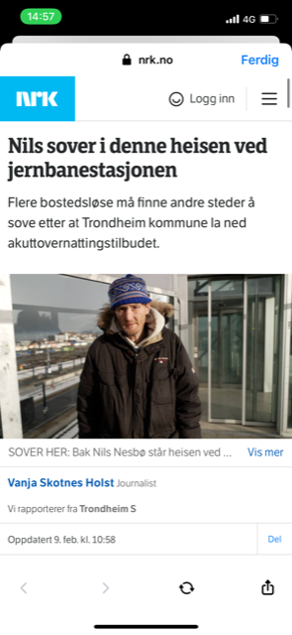
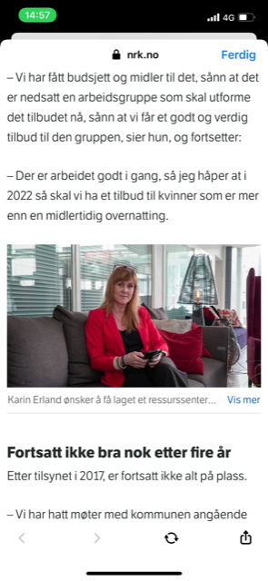
Notes:
Jeg tok med et lite knippe av oppslagene som har vært i media i det siste. De fleste er jo på HV, men også BV står foran store endrings- og utviklingsarbeid.
For hva skjer når man ikke er fornøyd med det vi har- og er redd for det som kan komme i tillegg…?
Da blir både pårørende, tjenestemottakere, brukerorganisasjoner, politikere og tilsynsmyndigheter utrygge…
Hjelper det da å snakke om det vi skal endre, så lenge vi ikke oppfattes som å gjøre det vi gjør pr nå godt nok?
Jeg tror på dialog da- jeg er enkel sånn. Og det koster jo litt… for det tar tid, man må puste med magen, og vireklig ta på alvor at de som har skoa på - de vet hva de kjenner på. MEN: jeg vil våge påstanden på at det kan hende vi har noe å vinne på å tro på at vi vil det samme; og at det finnes andre og gode måter å gjøre ting på.
Krigen om kronene kommer til å være med oss…det vil nok aldri være nok eller godt nok for alle- ut ifra den oppfatnigen man har av hva et tjenestetilbud skal være for de ulike menneskene og gruppene.

Slide 5
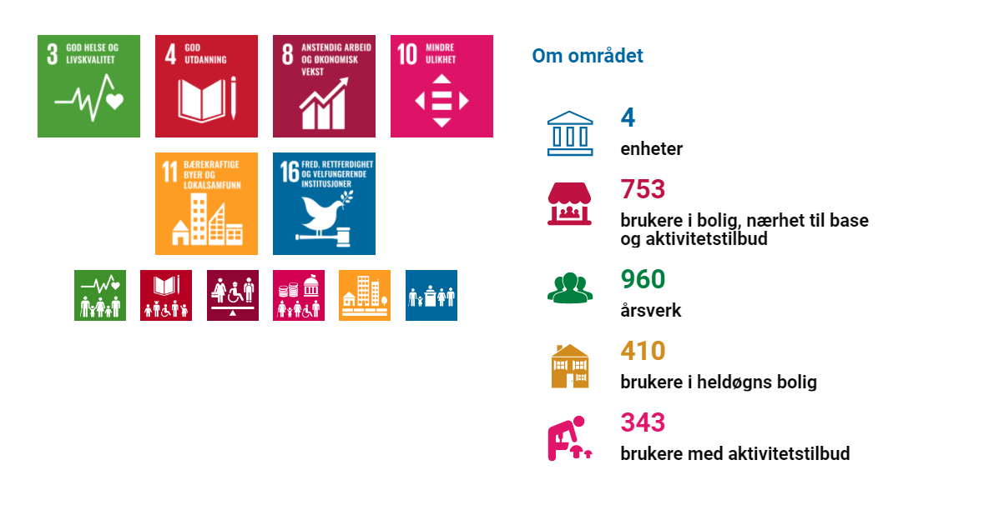
Om bo- og aktivitetstilbud
Notes:
Det å sette opp og iverksette et slikt arbeid er jo komplisert nok i en enhet, eller på en arbeidsplass… vi har sagt at vi skal gjøre det “over alt”. På hele området mitt.
Og for å sette det litt i perspektiv -og fordi det er litt stas å kunne dra opp “alt” når vi er her alle på tvers- så kan jeg vel få lov å vise litt av hva vi har og hva vi står i..For det er det vi har; ressurser i form av mennesker og kompetanse. Det er kapitalen min...
Jeg kunne vist frem mye tall osv, men nøyer meg med å si at dette er fire store norske bedrifter i str… og de drifter lange tjenester til mennesker med svært ulike behov- gjerne i 30-40-50 år…
Dette er BOA: Det er over 2000 ansatte i de 4 enhetene… og de har for mye å gjøre, for mange oppgaver, for stort lederspenn, for små (opplevde) rammer, og for lite tsab og støtte. Likevel gjør den jobben- hve dag. Jeg er superimponert av det jeg har sett, og også litt fortvila fordi jeg ser at vi skulle gitt dem bedre kår- og det må vi. For ellers vil vi aldri komme i utviklings- og endringsmodus.
Jeg tenker at et slikt bærekraftprogram kan hjelpe oss å komme dit; det er både en systematikk og en synlighet i det- overfor oss, dere, brukere, politikere - alle..Og det gir oss mer trøkk på det vi mener er de viktigste områdene som vi vil satse på.
For BOA sin del handler det om så mye at vi innser at det er et flerårig prosjekt dette..
Vi vil endre på alt fra lederstruktur, til turnus, til organisering av tjenestene i og utenfor boligen, til jobb og -aktivitetstilbudene… tilfaglig plattform…
Hatten av for enhets - og avdelingsledere og alle ansatte her asså, som skal være med på denne reisen.

Slide 6
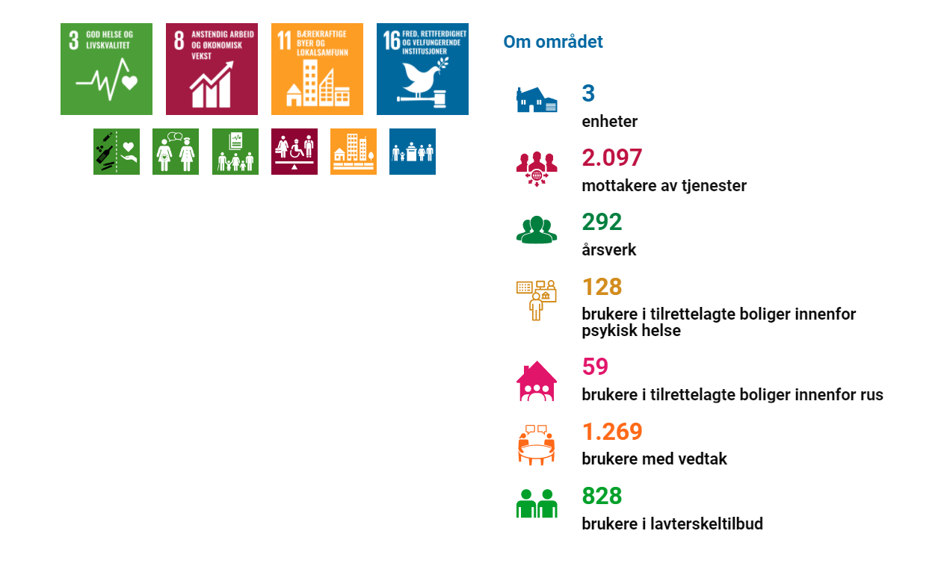
Om psykisk helse og rus
Notes:
her er PHR området da- med både vedtaks og lavterskeltiltak- boliger, ambulernede og oppsøkende tjenester. Med eget helsehus og egne tilbud både for ungdom og voksne..
et komplekst og krevende område med masse kompetanse og med en enorm vekst i etterspørsel etter tjenester…særlig på PH området.
På RPH tilbudet vårt er det en mer enn en dobling i henvendelser- så vi strever med å snu oss og få til kart og terreng her..
Men det er svært viktig å få til! Det er så mye å hente på å jobbe med både unge og voksne som kan unngå å bli sykere, utvikle psykisk uhelse og ende opp på utsiden av det etablerte samfunnet. Det er det som skaper utenforskapet..i nesten alle historiene, kan vi se dette.
Så her jobbes det med å få til bedre og mer sammenhengende tjenester- mellom 3 svært kompetente enheter som driver i et noe overlappende terreng.
Her tenker jeg også at vi har en del potensiale og noe ugjort mtp brukermedvirkning og samarbeide med organisasjoner og ideelle aktører. Det har jeg veldig lyst til å få til enda bedre - her har vi alt å vinne på å spille på hverandre- og utfylle hverandre.
En annen del av dette er selvsagt samarbeidet mellom to digre sementblokker som heter oppvekst og HV…Det er jo ikke sånn at dette begynner på 18 års dagen.. Her er vi ikke på ballen, men vi er iallefall på samme banehalvdel nå- og vi må snakke mer sammen.
Unge som er i fare for å falle utenfor, og gjør det- de havner hos meg…

Slide 7
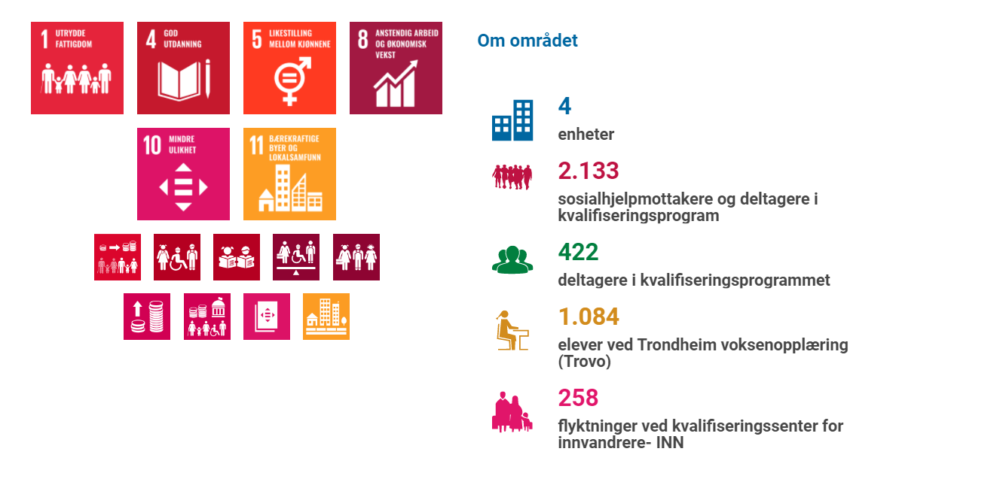
Om kvalifisering og velferd
Notes:
Siste området mitt: NAV, bosetting og kvalifisering av flyktninger og voksenopplæringen i Trondheim.
Vi har et heftig oppdrag her også …. Vi skal bidra til at innbyggere med ekstra behov for opplæring og kvalifisering har god tilknytning til arbeidslivet, og slik får mulighet til å forsørge seg selv.
Noen innbyggere vil av ulike årsaker ikke være i ordinær jobb eller trenger omfattende bistand for å komme i arbeid. Og nå trenger jeg vel ikke gjenta at denne trioen (pluss Stavne og KLæbu) også er utrolig viktig for at vi skal skape et inkluderende samfunn, hvor det er bruke for og plass til alle. Det er da vi bærer oss selv- og skaper verdier som kan bestå inn i fremtida.
NAV kontorene i Trondheim skal jo være det; et NAV i arbeidet med å sy sammen, tilpasse og tilby bistand til alle som kan fungere i en form for arbeid og eller aktivitet. Her har vi også noe å gå på. Vi har ikke vært gode nok på å få mennesker med utviklingshemming eller andre funksjonsnedsettelser i tilnærmet ordinær jobb, altså i ord. bedrifter- med støtte og bistand og øk. virkemiddel.
Vi har tilbudt og brukt egne (gode) aktivitetstilbud, men vi har ikke tatt inn mange nok i egne enheter og egne virksomheter. Før vi gjør det systematisk og som en selvfølge, er vi ikke god nok som en mangfoldig og inkluderende bedrift.
Hovedutfordringen i denne planperioden er at området har mistet inntekter på grunn av lavere flyktningebosetting, og nå snur jo det… og den omstillingen og uforutsigbarheten er krevende … det tar mye energi og fokus fra det vi må gjøre- nemlig å planlegge for flere scenarier. Og også her må vi utforske hva vi skal gjøre anderledes.
Her har vi ikke kommet så langt med prosjekter utover det vi allerede driver med av prosjekter og utviklingsarbeid fra før (og det er ganske mye!)- fordi det har vært så krevende rammer og økonomi her også…
Vi er jo rammet inn av lovverk som gir føringer og begrensninger også, men vi ønsker å være i førersetet også her med å utvikle nye måter å kvalifisere på. Her snakker jeg jo om alle grupper som trenger særlige tiltak for å komme i havn med sitt mål. Og spm kanskje er det bes t dokumenterte tiltaket for å forhindre eller lindre utenforskapsfølelsen; jobb, skole, aktivitet…
NAV, TROVO og INN har et godt samarbeid, og det er et hovedfundament for alt vi gjør. Jeg gleder meg til å jobbe videre med hvordan vi skal utvikle og iverksette det som skal til for at alle med funksjonsnedsettelser og utfordringer kan delta.
.

Slide 8
Hovedutfordringer og bærekraftprogram BOA
“For at tjenestene skal være bærekraftige og utviklingsfremmende må de tilpasses behovet til brukergruppa”
nye brukere kommer til
Flere nye boliger og ulike boformer må utvikles i tråd med behov
Utviklingsprosjekter vi har identifisert og iverksatt arbeid rundt:
sentralisert bemanningsplanlegging, bedre personalflyt
mer hensiktsmessig sammensetning av brukere i bofellesskap og utvikling av diff.botilbud
tjenester på natt/teknologi og samarbeid på tvers av tjenesteområder
lederstøtte og styrke støttefunksjoner
utvikling av “utetjenester” og kompetanse i team
gode dagtilbud og flere differensierte tilbud om jobb, aktivitet, fritid
Notes:
Litt mer om BOA… Og nå blir det litt mer konkret..:)
Å t i bruk teknologi er et eks på et område som vi har stor tro på skal bidra til at mennesker med funskjonsnedsettesler skal få større frihet, mer selvstendighet og trenge mindre kontrollfunksjoner.
Men her møter vi motstand… mange blir bekymret og redde for at vi skal ta vekk menneskelige relasjoner, kontakt og trygghet. Men det er jo ikke målet…
BOA bruker p.t. 25 % av budsjettramme på natt, uforholdsmessig stor andel ifht å kunne drive med aktive tjenester og til å drive utviklingsfremming. En passiv tjeneste, med mye ressurser som jeg trenger på dagtid.
I løpet av de nærmeste årene mangler norge 20 000 vernepleiere… sikkert enda flere sykepleiere. Vi har ikke arbeidskrafta vi trenger. Og vi bruker 25 % av det vi har til å passe på mennesker på natta, gjerne i en bolig hvor en eller to trenger nattevakt, mens de andre ikke gjør det.
Så det er jo kjernen i det vi må få til:
Mennesker med funksjonsnedsettelser må ha mulighet til å bo trygt, tilpasset og med mulighet til selvstendiggjøring. Både i hjemmet sitt, på fritiden sin og på jobb elelr aktivitetstilbud
Jeg har fått kritikk for at vi ikke tydelig nok viser at det vi gjør er for at vi skal gi et bedre tjenstetilbud. At vi gjør det for å spare.. men jeg mener det er to sider av samme sk.. fordi det vi gjør nå er ikke god nok valuta for pengene… VI bruker gjerne penger- men vi vil ha det over på kvalitet og ikke på brannslukking, kriser,vikarer, turnover osv. Så målet er å få kontroll, bruke pengene rett og på de rette tingene. Dette er tiltakslista…

Slide 9
Hovedutfordringer psykisk helse og rus
Hovedutfordringer
Økt behov for rask psykisk helsehjelp
Flere og bedre tilpassede bo- og tjenstetilbud og gode “ute-tjenester” slik at flere kan bo i egen bolig
Midlertidige ulike tilskuddsmidler finansierer 7 % av tjenestene våre
Prioriteringer
Koordinert oppfølging av tverrfaglige team i samarbeid med spes.helsetjenesten
Fra botiltak til egen bolig - samt riktig boligtilbud til riktig tid
Boliger til personer med utfordrende atferd
Større fokus på mestring, recovery og sekvensiell hjelp, lavterskeltilbud uten vedtak
Rask psykisk helsehjelp som metode
Satsing på arbeid og aktivitet for målgruppa (IPS)
Notes:
Må si litt ekstra om psykisk helse feltet- dt er så nært knyttet til tema utenforskap.
Psykiske lidelser er en av de raskest voksende hovedårsakene til at ungdom faller utenfor arbeidsliv og studier. Det er i høyeste grad en årsak og en virkning av utenforskap.
Hovedstrategiene for området i planperioden er å prioritere tidlig hjelp til personer med lette og moderate plager for å redusere utvikling.
Vi vil prioritere å styrke de ambulante tjenestene fremfor døgntjenester til personer med alvorlige psykiske lidelser og /eller rusmiddelavhengighet. Det betyr ikke at de som trenger omfattende hjelp og døgntilbud ikke skal få det, men vi ser at vi har mer å gå på i å utvikle tjenestene og tilpasse dem etter behovene. Vi har kommet et godt stykke på PH siden, mens vi har mer å gjøre på rusfeltet. Men det er også delvis fordi vi har manglet noen tilbud der, som å på plass først.
For å imøtekomme det økte behovet for psykisk helsehjelp videreføres satsingen på tidlig innsats og ambulant oppfølging ved bruk av tverrfaglige team som mestringsteam, Housing First og de felles behandlingsteamene med spesialisthelsetjenesten FACT.
Personer med alvorlige psykiske lidelser og eller rusmiddelavhengighet gis i hovedsak ambulant oppfølging. I løpet av planperioden vil vi kunne gi flere brukere et tilbud om oppfølging, dersom vi reduserer antall botiltak med tilstedeværende ansatte.

Slide 10
Bærekraftsprogram og prosjekter PHR :
etablering av brukerrom for rusmisbrukere
bedre ambulante tjenester i samarbeid med spes.helsetjenesten
etablering av kvinnetilbud/ressurssenter kvinner og rus
differensiering og oppbygging av bo- og tjenestetilbudene i PHR
utvikle bedre samhandling og koordinering internt og eksternt på bakgrunn av tjenesteutviklingsprosess internt (3 enheter - 1 tjeneste)
bedre tilbud til ungdom i rus og ungdom i gråsonen PHR/BOA

Slide 11
Bærekraftsprogram og prosjekter kvalifisering:
Kvalifiseringsområde:
her har vi kommet langt når det gjelder å omstille oss for å komme i balanse, men ikke fullt så langt når det gjelder å endre måter å jobbe på eller finne nye felles løsninger.
Foreløpig er dette det vi har pekt på:
prekvalifisering av nyankomne flyktninger
videreutvikle kvalifiseringsprogram og tiltak
jobbe med å sikre unge inkl EM inngang til arbeidslivet
Vi skal (etterhvert):
-arbeide på tvers av enheter for å identifisere, prioritere og utvikle tiltak/prosjekter ytterligere
Notes:
selv om det er bare halve sannheten da, for den gjengen her er svært utviklingsrettet. Området jobber godt og målrettet, og alle tre aktører er gode på å utvikle, iverksette og gjennomføre prosjekter emd mål om gjøre ting bedre.
Likevel er det behov for en mer samlet og helhetilg strategi og innsats her. Dit er vi ikke kommet,. og det er helt som det skal være.
Å ha så store kutt på budsjette som vi har på dette området i år, samtidig som antall deltakere på skole, i stønadsottakere og i ulike program etc er omtrent like høyt er en tøff jobb.
Dermed har vi en jobb å gjøre her sammen som handler om å finne felles gode løsniger, utvikle nye måter å kcvalifisere på og muuligens også utfordre både lovverk og system litt for å få til dette…
som dere ser her er det ikke noen helt konkrete bærekraftprosjketer enda her- men det betyr ikke at vi ikke har prosjekter eller utviklingsfokus- for det er det masse av!

Slide 12
tilslutt litt konkreter fra Trondheim..
Mulighet:
Tjenestemottakere som kan kvalifisere for VTA/VTAO og “Helt Med”, kan starte sin jobbkarriere med praksisplass i aktivitetstilbudene .
Praksisplassen skal kun tildeles der målsettingen er videre jobbkarriere i andre tiltak
Praksisplassen skal ha tydelige mål og med klare evalueringspunkter.
Praksisplassen skal være tidsbestemt, maks to år.
Samarbeid med NAV og VGS, for å sikre at avgangselever med spesielle behov skal ha noe å gå til etter VGS:
Orienteringsmøte for elever/foresatte, der vi presenterer ulike muligheter for arbeid/aktivitet (PRIMA, HELT MED, Folkehøyskoler, kommunale aktivitetstilbud m.m.)
Møte med VGS på våren, for å avdekke hvilke elever som står uten tilbud etter endt skolegang, og evt finne en løsning for disse.
Jobb i kommunen:
I dag har vi 9 ansatte på ulike HVS gjennom ordningen “HELT MED”. Vi ønsker å kunne tilby flere arbeidsplasser også på andre enheter/områder, og vil jobbe mer med det.
Ca 35 personer er ansatt gjennom ordningen VTAO, fordelt på skoler, barnehager, HVS, byutvikling, m.fl.
Kommunen som jobbarena:
konseptet “Aktiv i bedrift”; utplassering av små grupper av mennesker med funksjonsnedsettelser (med kommunalt ansatt arbeidsleder) i bedrifter i og rundt Trondheim. Eks Sverresborg / Trondheim Torg.
Notes:
selv om jeg da mest vil og har snakket om ting fra et overordnet perspektiv, så tenkte jeg også avslutnigsvis ta med noen av de konrkete tiltakene og mulighetene vi ser på i Trondheim nå. Vi er i ferd emd å sette igang ganske mye knyttet til omstilling og utvikling på BOA så da er det mest derifra.x
Vi har i dag gode erfaringer med å ansette folk i kommunale enheter blant annet gjennom ordninger som VTAO (varig tilrettelagt arbeid i ordinær bedrift) og HELT MED.Disse bidrar både til bedre tjenester, samt frigjør tid for øvrig personell. Dette er noe vi kommer til å satse videre på. Potensiale for mer av dette… men det krever en intensiv innsats i kommunen , og at vi ser at vi har dette som oppdrag…

Slide 13
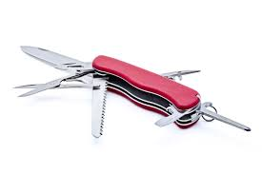
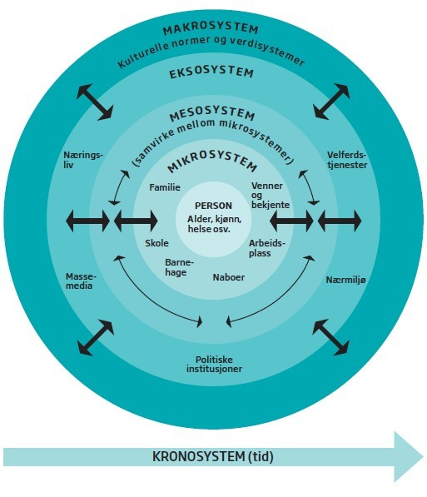
Mer av det som virker …
Notes:
Vi vil mangle arbeidskraft…
Vi vil få mer og bedre teknologi…
Vi vil ikke få mere penger…
Så hva gjør vi? Jo - jobber med kvaliteten. Og skyver pengene over på ønsket kvalitet, satser på det vi er sikre på virker- og holder på det. I storm og stilla… for det blir det.. Sikkert mest storm:)

